Slide 1
Дипфейки и… генеративный контент в образовании
Александр Валерьевич Бухановский
20 мая 2025

Slide 2
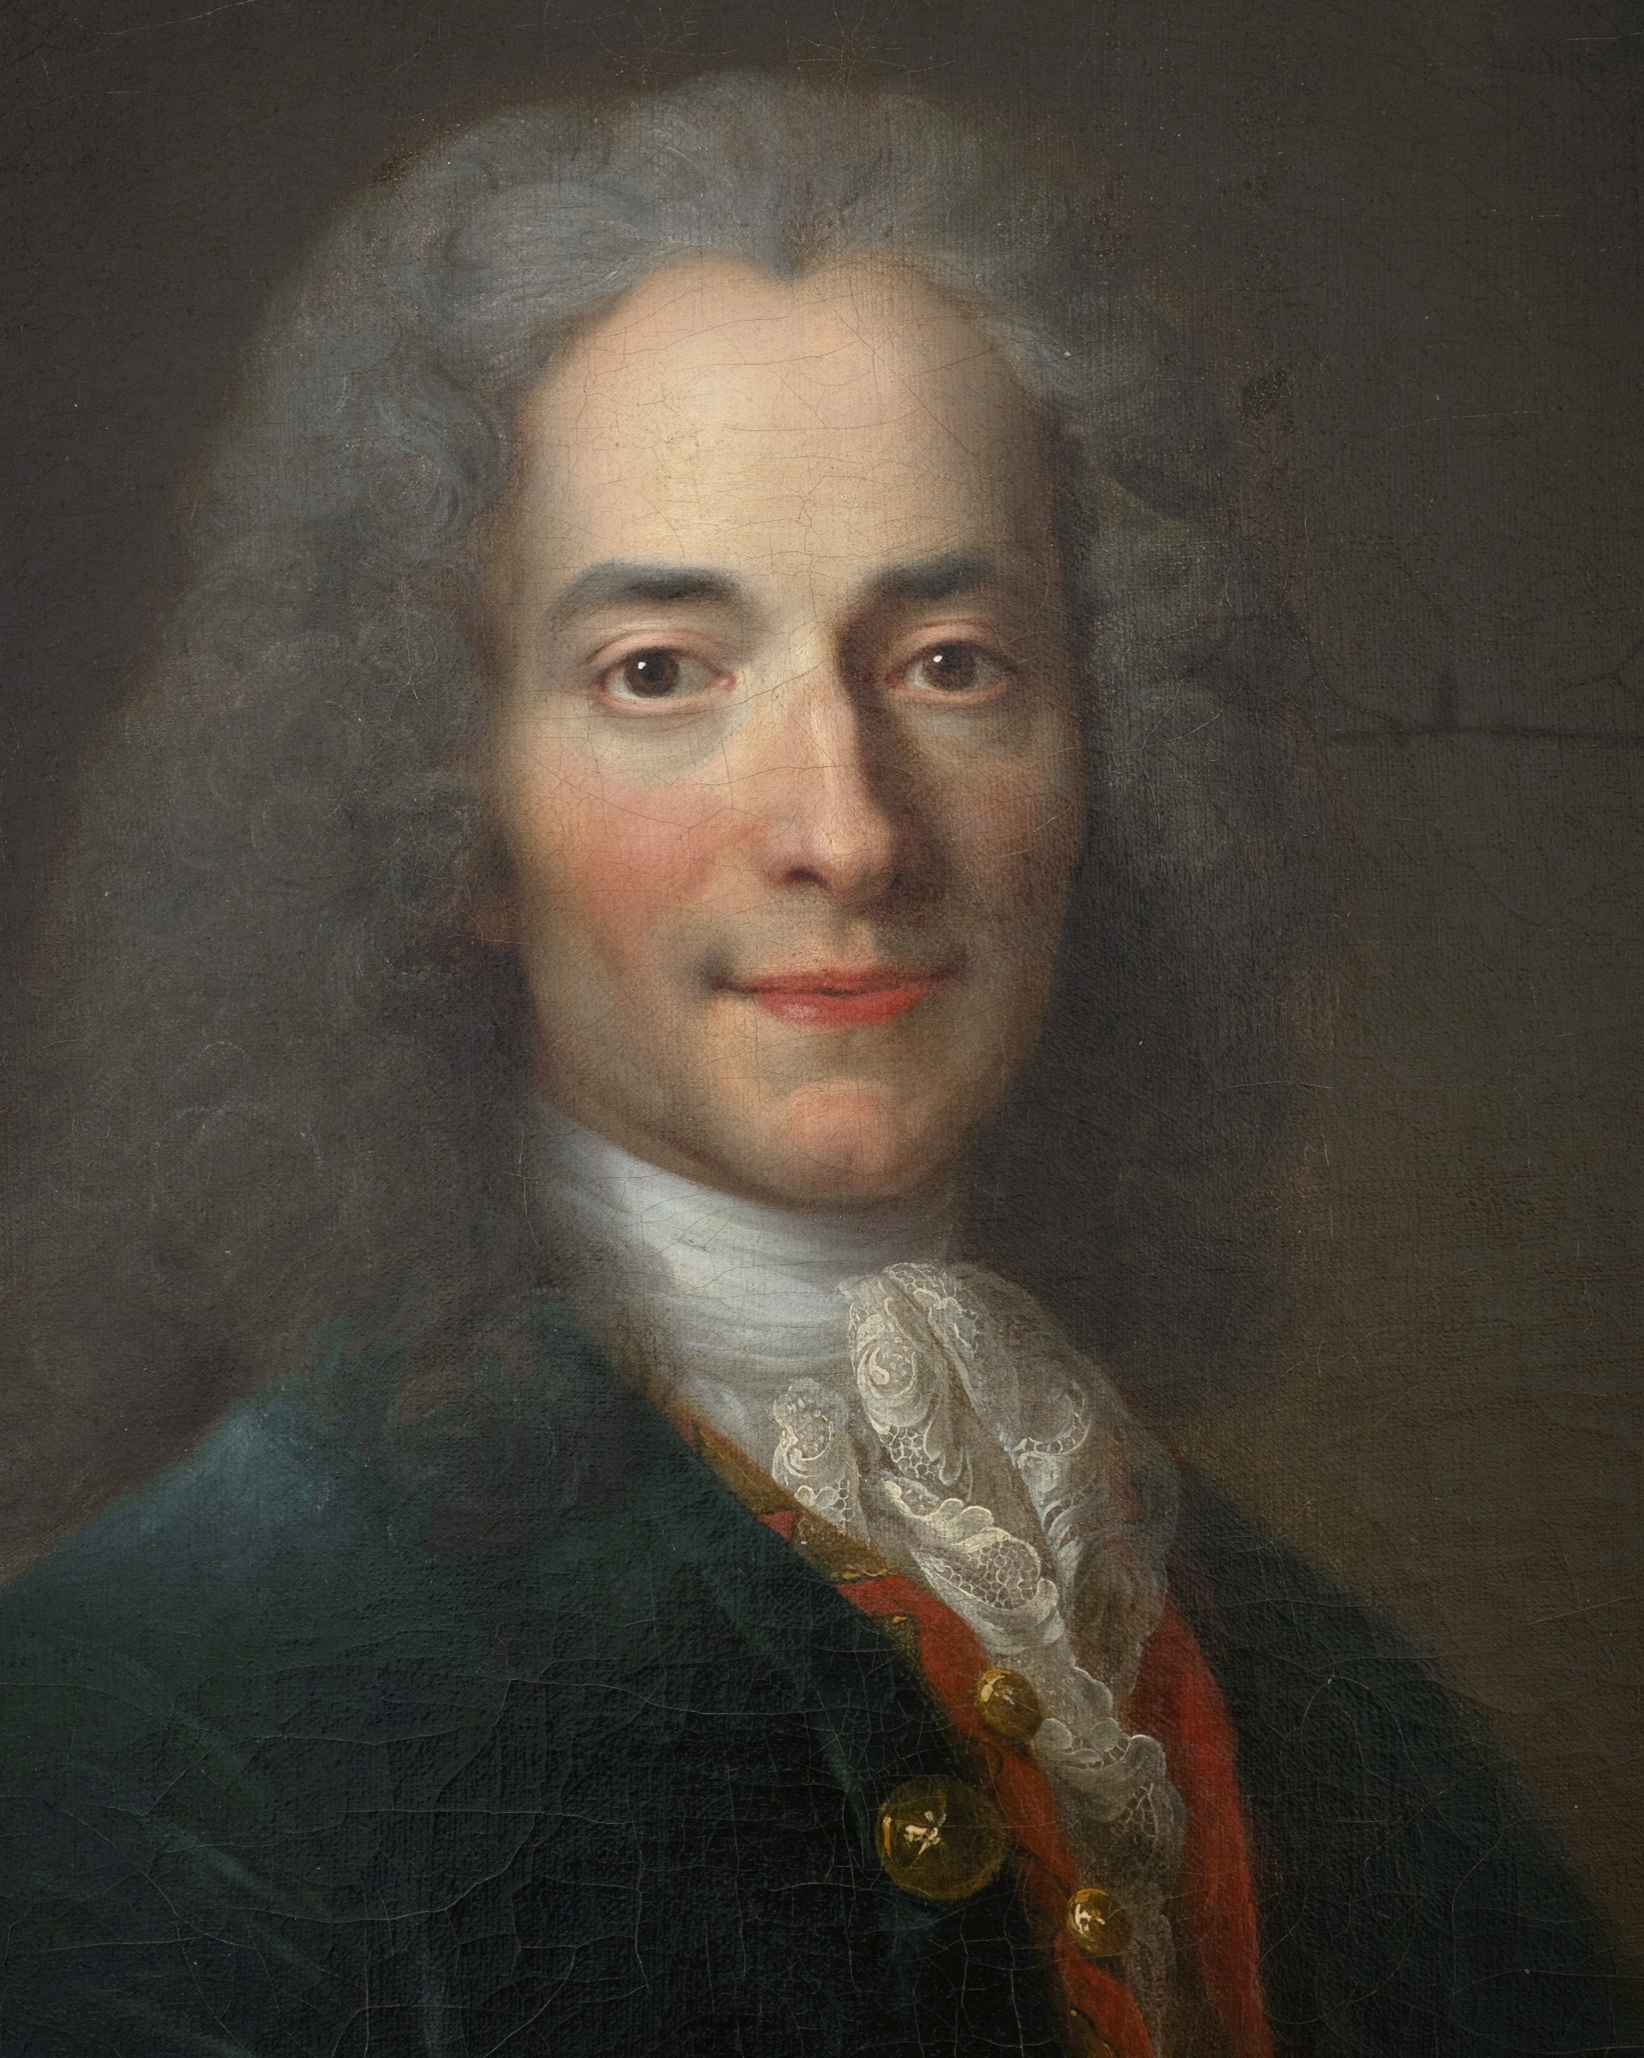
Французский просветитель – о клиповом мышлении ☺
Люди мало размышляют; они читают небрежно, судят поспешно и принимают мнения, как принимают монету, потому что она расхожая
Ф-М. А. Вольтер
А откуда появляются фальшивые «расхожие монеты»?

Slide 3
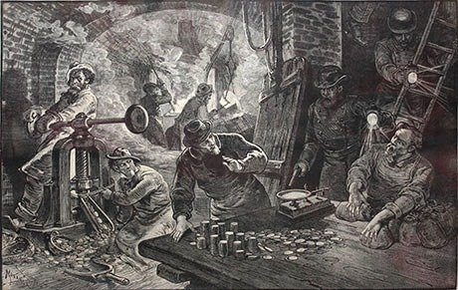
ГенИИ – «фальшивомонетчик» мнений поневоле
ИИ всегда имеет «право на ошибку», только хорошо бы заранее знать ее масштабы и условия возникновения (что не всегда возможно)
Нетривиальная оценка качества работы систем ИИ: отсутствуют формальные эталоны для сравнения, неопределенность критерия «не хуже, чем человек» - вместо этого бенчмарки, бейзлайны и SOTA
Качеством систем ИИ не всегда можно управлять эффективно – проклятье эпистемологической неопределенности
Разнообразие количественных метрик качества ИИ: - точность в «идеальных» условиях
- робастность к изменению условий
- избирательность
- устойчивость к воздействиям
- и пр.
Этика использования генеративного ИИ в образовании:
презумпция ошибочности;
распределение ответственности;
наследование интеллектуальных прав.

Slide 4
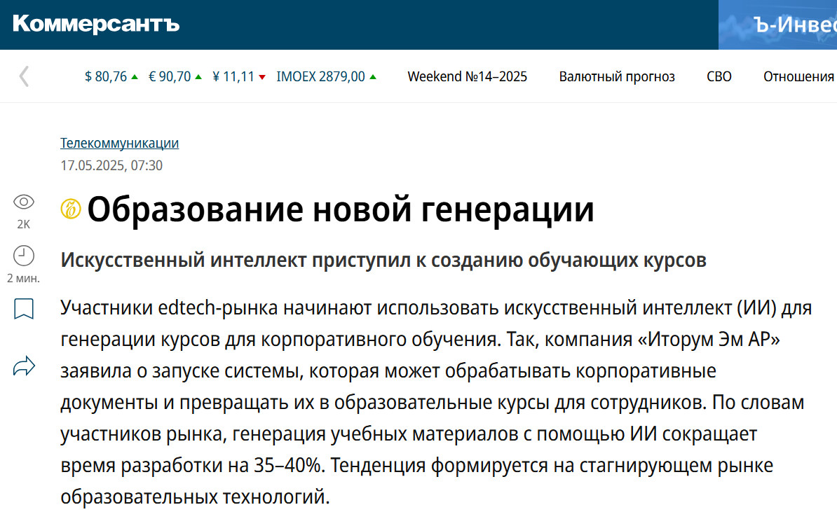
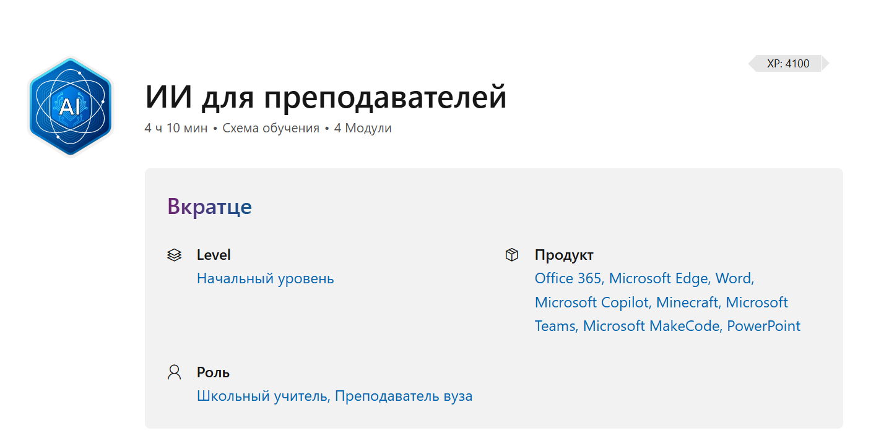
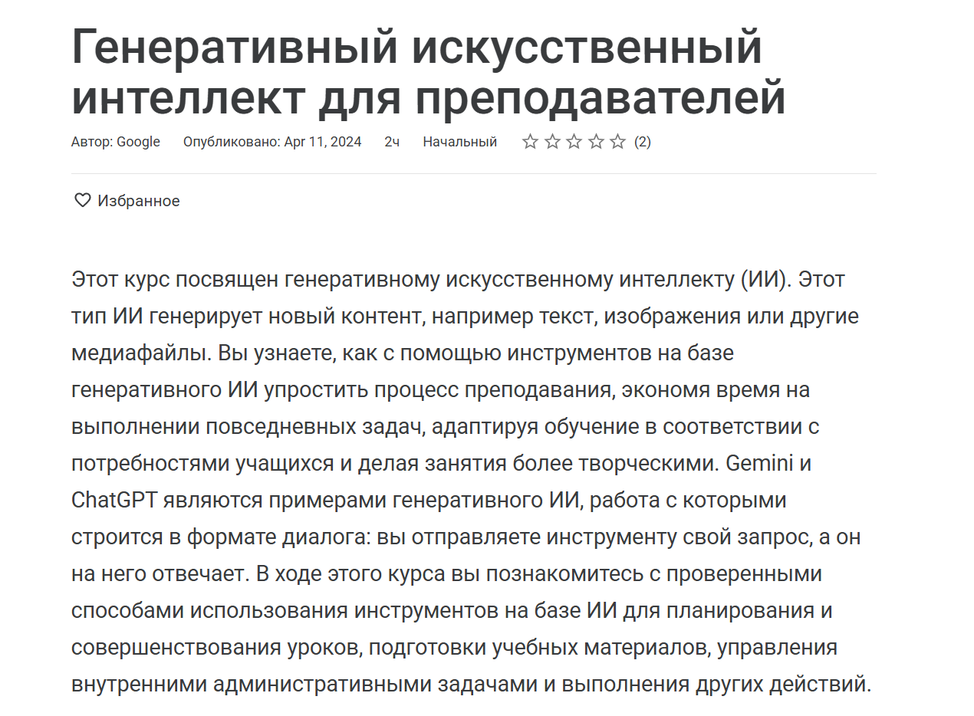
Генеративный ИИ в образовании: больше, чем хайп!
Варианты использования ИИ в образовании:
использование ИИ как помощника при самостоятельном изучении материала
генерация решения или алгоритма правильного решения для учебных заданий в рамках образовательных ИИ-решений
диагностика и анализ профиля учащегося для формирования рекомендаций по возможным профессиональным траекториям
использование систем прокторинга с искусственным интеллектом
Концепция развития регулирования отношений в сфере технологий ИИ до 2030 г. (Проект, РП РФ, 20 мая 2025)

Slide 5
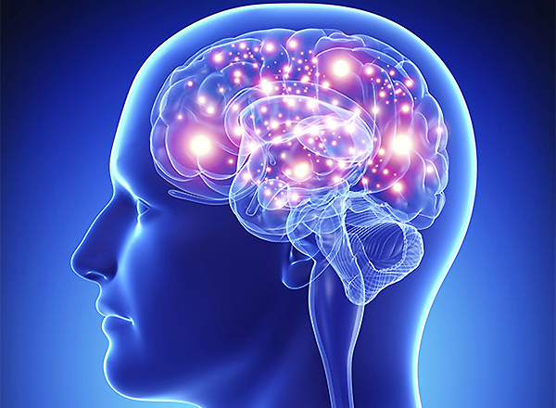
Как генеративный контент превращается в дипфейк
Система генеративного ИИ
Осмысление пользователем
Нейтральный генеративный
контент
Ключевые ожидания от ИИ в образовании:
увеличение вариативности образовательного контента для создания индивидуальных образовательных траекторий
сокращение времени подготовки преподавателя к занятиям
перевод архаичных форм аудиторных занятий (практика мелом на доске) в самостоятельные формы работы
Характерные черты образовательного дипфейка
соответствие базовым представлениям целевой аудитории (все в рамках предмета)
происхождение из авторитетного источника (публичной системы ИИ, обученной на интернет)
использование дополнительной информации, согласующей факты разной природы (чтобы казаться правдоподобным)

Slide 6
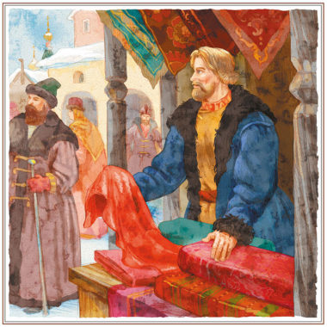
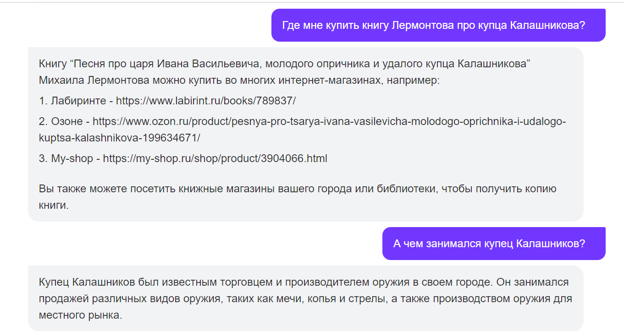
Пример образовательного дипфейка
ЯндексGPT читает М.Ю. Лермонтова (декабрь 2023)
Купец Калашников не занимался оружием… он торговал тканями ☺

Slide 7
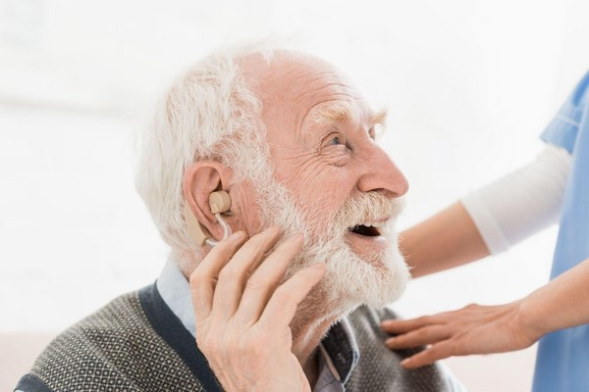
Чем «болеет» ГенИИ в образовании, и как его лечат
Когнитивные искажения при подаче материала (слишком много «завитушек» в тексте)
Предметные аберрации из-за ограниченной доступности и неполноты знаний об объекте
«Подыгрывание» модели пользователю из-за навязчивого промптинга
Тонкие конфликты между внешней и внутренней памятью модели (попытки дать свое собственное прочтение известных истин)
«Шизофрения» (для мультиагентных моделей)
Дообучение и предметная адаптация модели
RAG в широком смысле
Модели-критики и модели-терапевты
Комитеты («помощь зала»)
Валидация на основе «первых принципов»

Slide 8
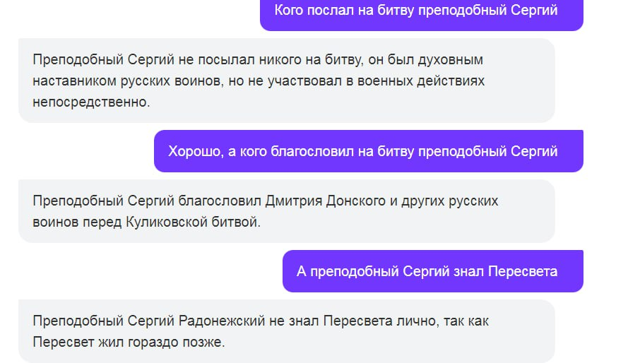
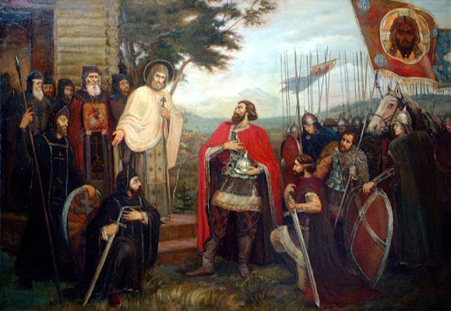
Пример 1/1: Предметные аберрации (история)
1380: Дмитрий Донской, Сергий Радонежский, иноки Пересвет и Ослябя
Ключевая проблема – неумение работать с точными датами и восстанавливать последовательность событий

Slide 9
Пример 1/2: Предметные аберрации (математика)
Пример: вычисление комплексных логарифмов
Не всегда корректная арифметика
«ЕГЭ-логика» – необоснованные упрощения окончательных ответов
«Нечеловеческие» приемы математических рассуждений
Ключевая проблема – волюнтаристские переходы между этапами решения задачи (ИИ не всегда придерживается канона, как это делает человек)

Slide 10
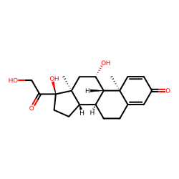
Пример 1/3: Предметные аберрации (химия)
Запрос: Сколько циклических структур с 5-ю и 6-ю атомами углерода находится в следующей молекуле 11beta,17,21-trihydroxypregna-1,4-diene-3,20-dione?
Ответ LLM: 4 циклогексана и 1 циклопентан
Правильный ответ: 3 циклогексана и 1 циклопентан
Пояснение: В данном случае необходимо знать структуру молекулы. Ошибка состоит в том, что LLM дважды учитывает один из циклов, принимая его за циклогексан (цикл с 6-ю атомами) и циклопентан (цикл с 5-ю атомами). Скорее всего это связано с тем, что группу часто описывают как имеющую 4 циклических структуры, не уточняя размеры циклов.
Ключевая проблема – неоднозначность «нарисованных», «формульных» и «словесных» представлений химических соединений

Slide 11
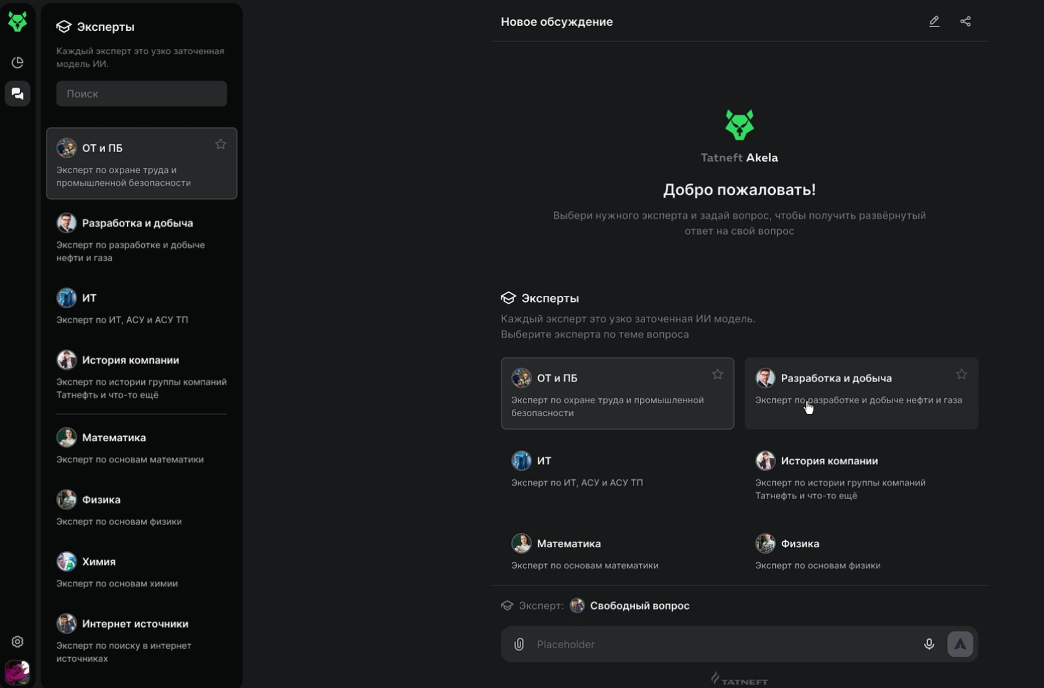
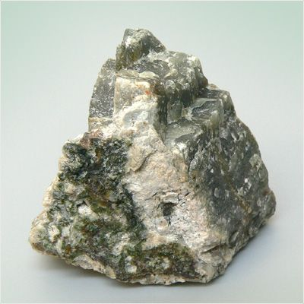
Пример 2/1: Работа с внешней памятью (геология)
Акела – цифровой экспертный совет ПАО «Татнефть»
Свободный вопрос - «Дать понятие о тепловых свойствах горных пород»
Ответ ИИ – на примере минерала Иллит (нет в базе знаний ПАО «Татнефть»), физические параметры которого полностью выдуманы
Ключевая проблема – попытки «украшения» ответа бесполезным контентом, несмотря на аналоги в RAG

Slide 12
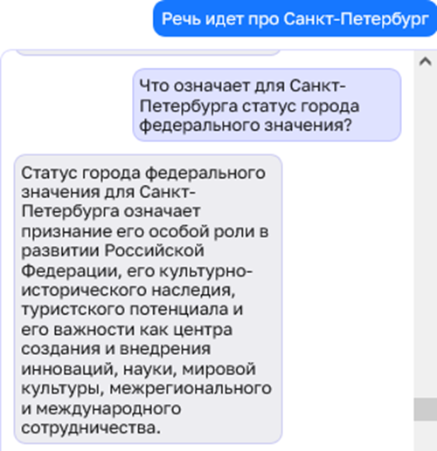
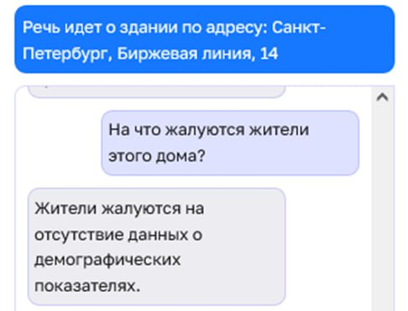
Пример 2/2: Работа с внешней памятью (урбанистика)
Интерпретация топонимов
Неоднозначное понимание нормативной документации
«Социализация» модели ИИ
Ключевая проблема – замена конструктивных ответов собирательными из-за неполноты базы знаний RAG

Slide 13
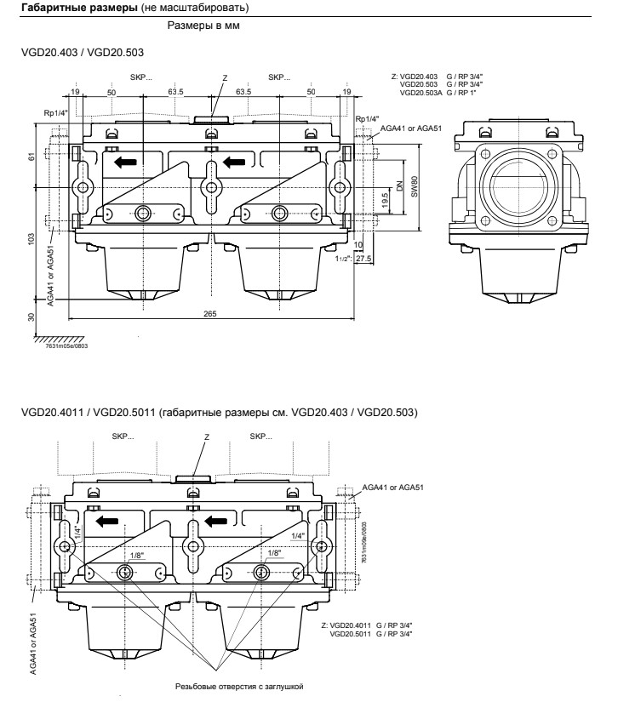
Пример 3/1: Навязчивый промптинг (инженерное дело)
Запрос: какие основные отличия габаритных размеров VGD20.403 / VGD20.503 и VGD20.4011 / VGD20.5011?
Вход:
Выход:
Параметр | VGD20.403 | VGD20.503 | VGD20.4011 | VGD20.5011
Присоединение (резьба) | Rp ¾" | Rp 1" | Rp 1½" | Rp 2"
Длина (L) | ~115 мм | ~115 мм | ~190 мм | ~190 мм
Высота (H) | ~161 мм | ~161 мм | ~205 мм | ~205 мм
Ширина (B) | ~84 мм | ~84 мм | ~122 мм | ~122 мм
Монтажное пространство | Требуется меньше | Требуется меньше | Требуется больше | Требуется больше
Ключевая проблема – модель «выдумывает» недостающие размеры, т.к. промпт подразумевает их наличие

Slide 14
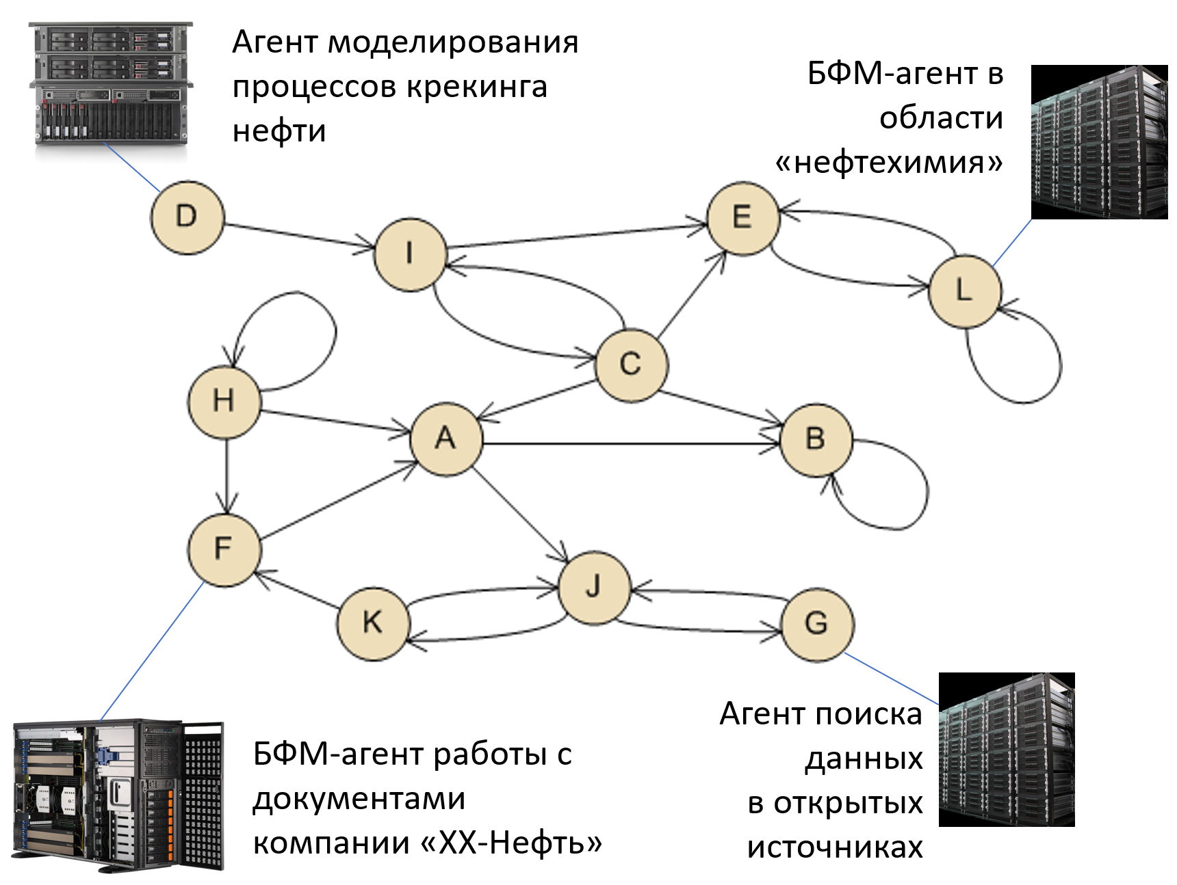
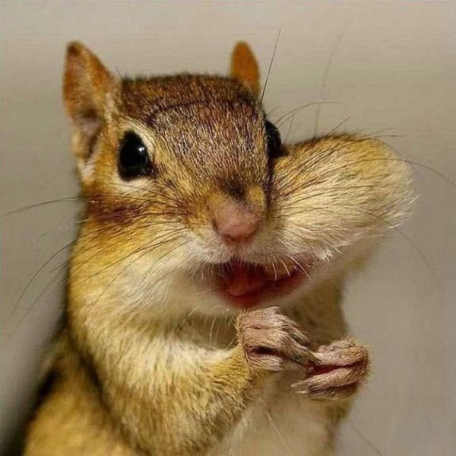
Усложняем технологию – мультиагентные БФМ (МАС БФМ)
Аллегория унитарных трансформерных БФМ
Специалист подобен флюсу: полнота его одностороння…
(Козьма Прутков)
Модель понимания мира + Модель понимания себя через рефлексию социума агентов

Slide 15
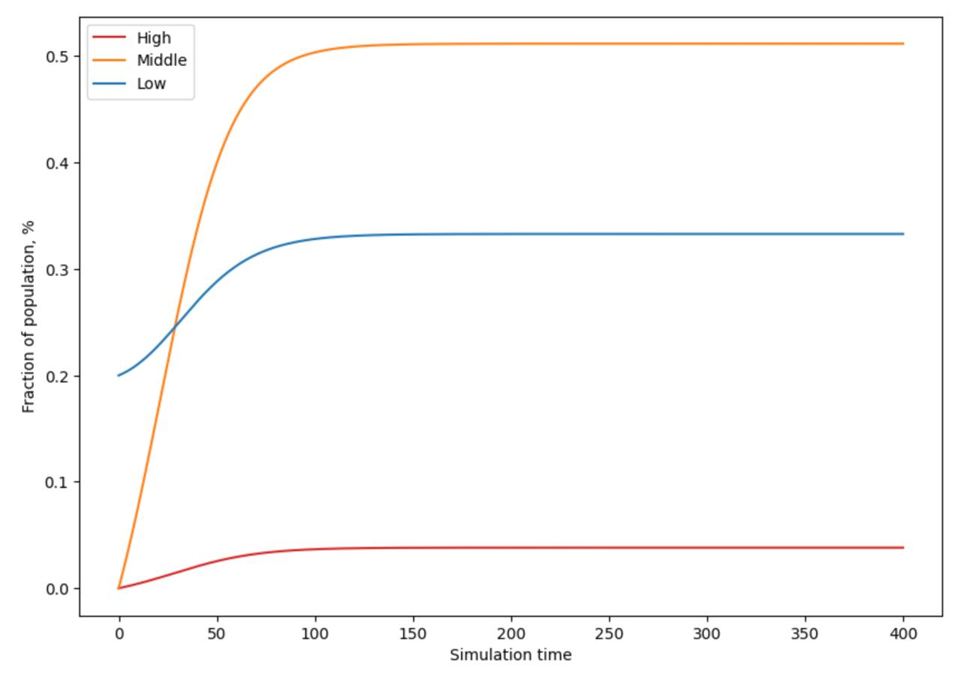
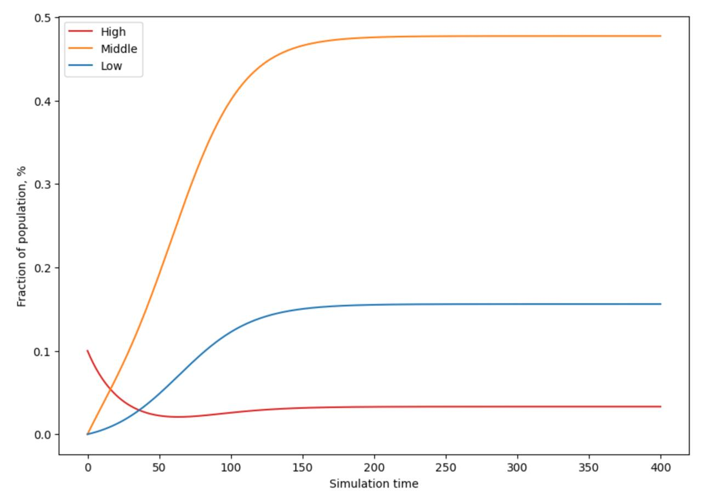
Численный эксперимент: галлюцинация vs. авторитет
«Собаки лают, караван идет…»
«Скажи-ка дядя, ведь не даром…»
Галлюцинация тут
Доля популяции LLM-агентов
Доля популяции LLM-агентов
Галлюцинация тут
Ключевая проблема – авторитетный агент может «переубедить» всех остальных
Уровень «образованности» LLM-агентов
Low – БЯМ-агенты общего назначения (без специализации)
Middle – БЯМ-агенты, профилированные под отрасль
High – Специализированные БЯМ-агенты

Slide 16
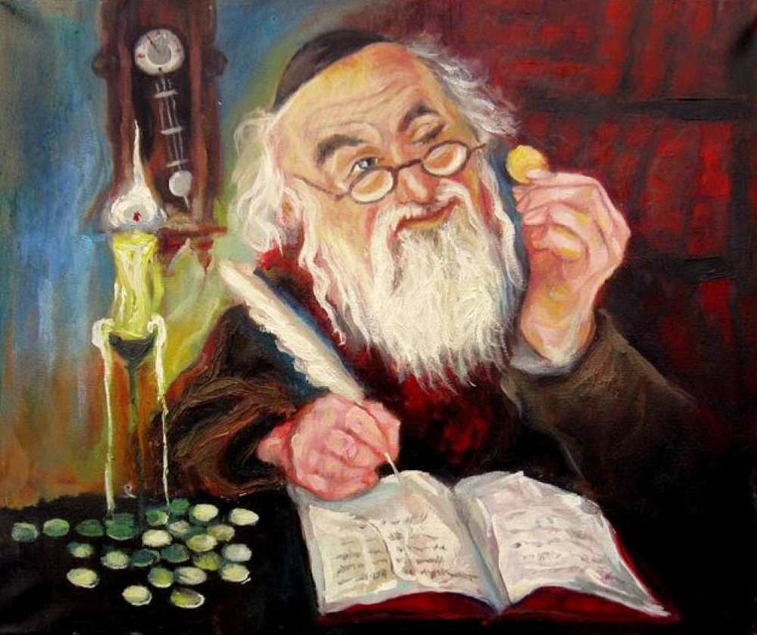
Как снизить влияние образовательных дипфейков
Наличие предметного «собственника продукта» в вузе – содержательной команды преподавателей, сопровождающих систему
Преподаватель-эксперт и преподаватель-критик: переложение каверзных вопросов в синтетические данные для тестирования
Переход к новым формулировкам заданий на отработку навыков факт-чекинга
Стимулирование обучаемых «сломай ИИ – исправь ИИ – получи балл к оценке»
ИИ – не для снижения нагрузки на преподавателя, а для ее перераспределения
Не нужно бояться галлюцинаций генеративного ИИ – нужно просто не давать им превращаться в образовательные дипфейки!

Slide 17
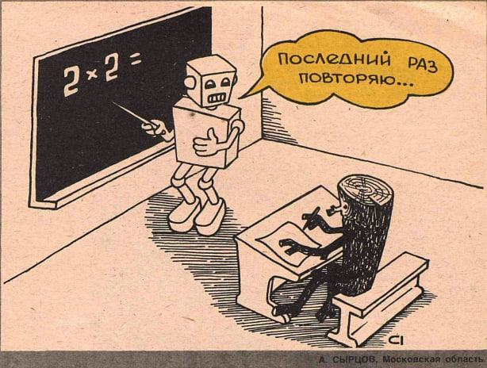
Вместо заключения: вредный совет ☺
Хотите контролировать ИИ в образовании?
AIM.CLUB – экосистема открытого кода в сфере ИИ от ИТМО
Мой персональный телеграм-канал: «От ИИ – к ИТМО»
- не поручайте ему неоднозначных задач!

